Slide 1
DISCIPLINA EDITORAÇÃO PROF. RESPONSÁVEL: DR. MAMEDE LIMA -MARQUES
PROF. AUXILIAR:
RAVI PASSOS |ravipassos@ravipassoscom
AULA DE HOJE COM:
LAURO CÉSAR ARAUJO
laurocesar@laurocesar.com
JAQUELINE TAKETSUGU
jtas29@gmail.com

Slide 2


ASSUNTO DE HOJE: Programas de processamento de texto
e

Slide 3
Programas de Processamento de texto:
Processamento de texto em uma etapa (ex.: Word)
Processamento de texto em duas etapas (ex.: LaTeX)

Slide 4
Em uma etapa (Word)
Existem menus na tela apresentando os recursos, que podem ser usados no processamento do texto;
Depois de selecionado um recurso, o texto é digitado e aparece na tela como vai ser impresso no papel;

Slide 5
Em uma etapa (Word)
O usuário pode ver logo no estágio de entrada do texto, se o texto será impresso como esperado;
Este método é chamado “what-you-see-is-what-you-get“ ou simplesmente WYSWYG.

Slide 6
Em duas etapas (LaTeX)
O texto a ser impresso e os comandos de formatação são escritos em um arquivo fonte com o uso de um editor de textos;
Em seguida o arquivo fonte é submetido a um programa formatador de textos, neste caso o LaTeX;
Por fim é gerado um arquivo de saída, que pode ser impresso ou visualizado na tela, por exemplo um PDF;
Método é chamado WYSWYM: “what-you-see-is-what-you-mean”.

Slide 7
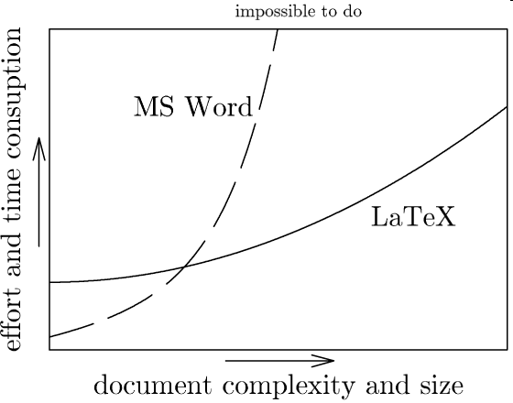
Por que não Microsoft Word?

Slide 8
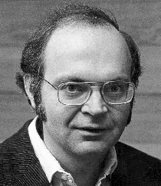
História
TeX
Criado à partir de 1977;
É um programa desenvolvido
para a escrita de texto cientifico e
Fórmulas matemáticas;
Na época a tipografia digital era muito incipiente;
TEX é pronunciado "tec" (como em técnologia). TEX vem da palavra grega τέχνη (téchne, arte), que originou, por exemplo, a palavra técnica.
Donald Knuth

Slide 9
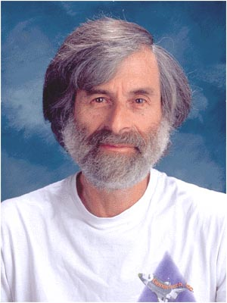

História
LaTeX
Década de 1980;
Desenvolvido por Leslie Lamport a partir do programa TeX;
Conjunto de macros de alto nível;
Comparados aos do TeX, os comandos do LaTeX são de alto nível e permitiram a desassociação entre conteúdo e leiaute.

Slide 10
Observações
LaTeX não é só um processador de texto: é uma ferramenta de produção tipográfica (typesetting);
LaTeX é adequado para produção de documentos técnicos e científicos, como teses, artigos, livros, com alta qualidade tipográfica.
Notes:
Tipográfica neste texto se refere ao local de impressão, não aos caracteres (letras) em si.

Slide 11
VANTAGENS
Vantagens do LaTeX sobre WYSIWYG:
Edição profissional de fórmulas matemáticas e gráficos vetoriais precisos;
Foco primeiro no conteúdo e na semântica do texto;
Milhares de layouts profissionais disponíveis;
Compatibilidade de longo tempo;

Slide 12
VANTAGENS
Tratamento simples de estruturas complexas:
referências e remissões internas;
múltiplas tabelas de conteúdo;
múltiplas bibliografias e diferentes sistemas de citação;
diferentes rodapés e cabeçalhos;
glossários e índice integrado com o texto
Portável
Gratuito
Livre de erros (bug-free)

Slide 13
Por que não usar LaTeX?
LATEX also has some disadvantages, and I guess it’s a bit difficult for me to find any sensible ones, though I am sure other people can tell you hundreds ;-)
LATEX does not work well for people who have sold their souls ;-)
It is very hard to write unstructured and disorganized documents.
Your hamster might, despite some encouraging first steps, never be able to fully grasp the concept of Logical Markup.
(Extracted from "The Not So Short Introduction to LaTeX2e", p. 4 - http://tobi.oetiker.ch/lshort/lshort.pdf)

Slide 14


LIGATURAS
The Beauty of LaTeX
Microsoft Word:
LaTeX:

Slide 15
Compostos químicos

Slide 16
Compostos químicos
\usepackage{mychemistry}
\makevisible
\colorlet{mCgreen}{green!50!gray}
\colorlet{mCblue}{cyan!50!gray}
\colorlet{mCred}{magenta!50!gray}
\colorlet{mCyellow}{yellow!50!gray}
\begin{rxn}
\tikzset{reactant/.style={draw=#1,fill=#1!10,inner sep=1em,minimum height=10em,minimum width=12em,rounded corners}}
\reactant[,cytosine,reactant=mCred]{\chemfig{H-[:30]N*6(-(=O)-N=(-NH _2)-=-)}}
\anywhere{cytosine.-90,,yshift=-2mm}{Citosina}
\reactant[,thymine,reactant=mCyellow]{\chemfig{H-[:30]N*6(-(=O)-N(-H)
-(=O)-(-CH_3)=-)}}
\anywhere{thymine.-90,,yshift=-2mm}{Timina}
\reactant[cytosine.-90,adenine,yshift=-2em,reactant=mCblue]{\chemfig
{[:-36]*5(-N(-H)-*6(-N=-N=(-NH_2)--)--N=)}}
\anywhere{adenine.-90,Guanin,yshift=-2mm}{Adenina}
\reactant[,guanine,reactant=mCgreen]{\chemfig{[:-36]*5(-N(-H)-*6(-N=(-
NH_2)-N(-H)-(=O)--)--N=)}}
\anywhere{guanine.-90,,yshift=-2mm}{Guanina}
\end{rxn}

Slide 17
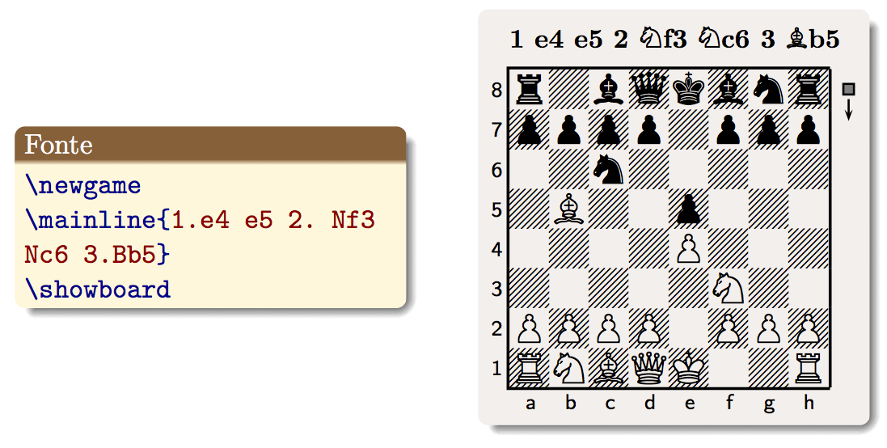
XADREZ

Slide 18
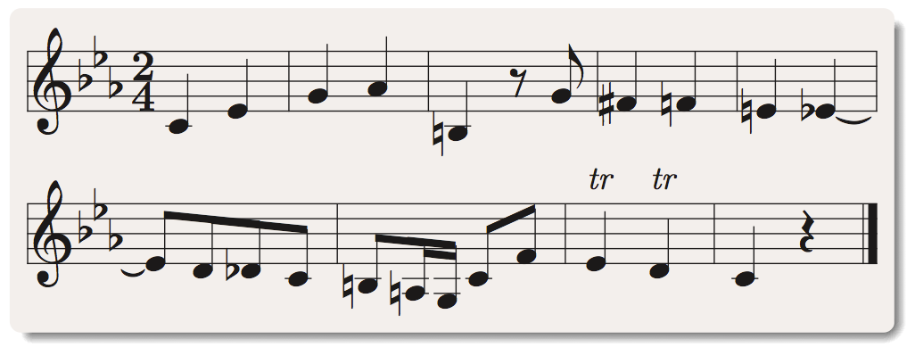
PARTITURAS

Slide 19
PARTITURAS
\begin{music} \hsize=100mm \generalmeter{\meterfrac24}% \parindent0pt \generalsignature-3 \startpiece\bigaccid\NOtes\qu{ce}\en\bar \NOtes\qu{gh}\en\bar\NOtes\qu{=b}\en \Notes\ds\cug\en\bar\NOtes\qu{^f=f}\en\bar \NOtes\qu{=e}\itied0e\qu{_e}\en\bar \Notes\ttie0\Qqbued{_d}c\en\bar \Notes\ibu0b{-2}\qb0{=b}\enotes \notes\nbbu0\qb0{=a}\tqh0N\enotes \Notes\Dqbucf\en\bar \NOtes\uptext{\ittr}\que% \uptext{\ittr}\qud\en\bar \NOtes\quc\qp\en\Endpiece \end{music}

Slide 20
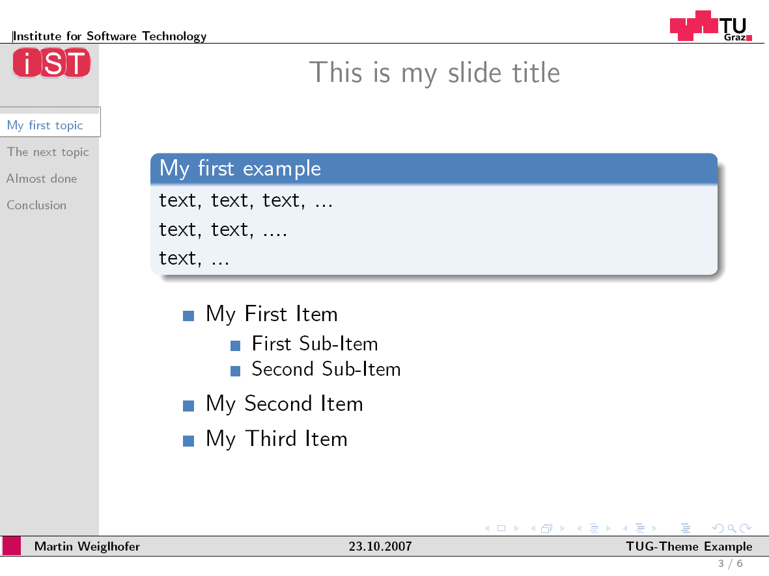

APRESENTAÇÕES

Slide 21
APRESENTAÇÕES
\documentclass{beamer} \usepackage{beamerthemesplit} \title{Exemplo} \author{Till Tantau} \begin{document} \frame{\titlepage} \section[Outline]{} \frame{\tableofcontents} \section{Introdução} \subsection{Visão geral da classe Beamer} \begin{frame}{Características da classe Beamer} \begin{itemize} \item<1-> Classe \LaTeX\ normal. \item<2-> Fácil sobreposição. \item<3-> Sem necessidade de programas externos. \end{itemize} \end{frame} \end{document}

Slide 22
NA INTERNET
Visual FAQ
Wiki Book
Manual do Memoir

Slide 23
BibTeX
Foi criada por Oren Patashnik e Leslie Lamport em 1985.
Proporciona uma nova forma de organizar metadados.
É utilizado nos documentos LaTeX para auxiliar nas referências.

Slide 24
A NECESSIDADE DE PADRONIZAÇÃO
Pérolas: Guia rápido da UFSC
10 normas!? Não: 24!
abnTeX2 na Wikipedia
abnTeX2: portal do projeto

Slide 25

CTAN
CTAN: Comprehensive TeX Archive Network
CTAN lion draw­ing by Duane Bibby

Slide 26

TUG
The TeX Users Group (TUG) was founded in 1980 to provide an organization for people who are interested in typography and font design, and/or are users of the TeX typesetting system invented by Donald Knuth.
Around the world

Slide 27

PracTeX Journal
PractTeX Journal

Slide 28
Grupos de discussão e ajuda
Grupo latex-br no Google Groups
Grupo de desenvolvedores do abnTeX2
LaTeX Community
StackExchange: TeX

Slide 29
Referências
Introdução ao LaTeX em português de Youssef Cherem
Introdução ao LaTeX de Reginaldo Santos
Wiki de referências do abnTeX2

Slide 30
OBRIGADO(A)!
☺

